Slide 1
Kunnskapsutvikling og læring i arbeidslivet (KULA)
Profil, struktur og emneplaner
Porteføljeutvalgets fellesmøte, 8/5-2017

Slide 2
Forutsetninger og utfordringer
Vi antar at de 5 stp. for masteroppgave i 2. semester er tenketid og evt. NSD- og bibliotek-kurs
Prosjektbeskrivelsen leveres tidlig i 3. semester, og veiledere tildeles medio 3. semester
Vi har utviklet dette i en gruppe med relativt høy gjennomsnittsalder , men har siktet mot å oppnå et opplegg som …

Slide 3
et opplegg som …
appellerer også til ”millenials”
appellerer til arbeidsgivere
er basert på undervisernes kompetanse
er basert på undervisernes kapasitet (med noen flere ansatte på feltet …)
har en høy grad av faglig kvalitet
fullfyller instituttets føringer mht. rasjonalisering

Slide 4
Profil for KULA
Denne studieretningen passer for deg som ønsker å jobbe som pedagog i et stadig mer kunnskapsintensivt arbeidsliv.
Kombinasjonen av teoristudier, to praksisperioder i relevante virksomheter, og eget forskningsarbeid med masteroppgaven gjør at du får både akademisk kompetanse innenfor pedagogikk og praktisk erfaring med hvordan denne kompetansen kan brukes i arbeidslivet.

Slide 5
Læringsmål (kunnskap)
Dokumentere god kjennskap til ulike modeller for opplæring og læring i arbeidslivet
Vise kjennskap til ulike perspektiver på teknologi og hva slags roller den kan ha i kunnskapsutvikling og læring i arbeidslivet
Dokumentere forståelse for sentrale begreper og teorier om læring, organisasjonsutvikling og profesjonell ekspertise
Kunne skille ulike forskningsdesign for studier av læring i arbeid fra hverandre, og dokumentere forståelse for deres styrker og begrensninger

Slide 6
Opptakskriterier og forkunnskaper
Studieplasser
Maksimalt 30 plasser
Opptak til masterstudier krever følgende:
generell studiekompetanse
fullført bachelorgrad i pedagogikk eller søkere med allmennlærerutdanning med karaktersnitt for hele bachelorgraden (unntatt Exphil og Exfac-karakterene) på minst C for bokstavkarakterer, eller 2.7 for tallkarakterer
fullført grad fra andre utdanningsprogram med en faglig fordypning fastsatt av programmet, med et vektet karaktersnitt på minst C for bokstavkarakterer, eller 2.7 for tallkarakterer

Slide 7
Krav til faglig fordypning
Søkere med annen bachelorgrad enn i pedagogikk må ha en faglig fordypning i bachelorgraden fra et samfunnsvitenskapelig eller humanistisk fakultet, eventuelt organisasjons- og ledelses-studier. Søkere med annet opptaksgrunnlag vil bli vurdert individuelt.
For alle søkere som tas opp forventes ved studiestart kjennskap til teorier og faglige problemstillinger tilsvarende de som tas opp innen fordypning Kompetanseutvikling, arbeidsliv og teknologi (40 stp.) ved UiOs bachelorprogrammet

Slide 8
Masteroppgave 30stp
Praksis 5 stp | Kunnskap, ekspertise og læring i arbeidslivet (KUL 4) 5 stp | Læringskulturer, ledelsesformer og motivasjon 10 stp (KUL 5) |  | MA-oppgave 10stp
Praksis 5 stp | Tilrettelegging og evaluering av opplæring i arbeidslivet 10 stp (KUL 2) |  | Kunnskapsorgani-sering og læring i ekspertkulturer 10 stp (KUL 3) |  | MA-oppgave 5stp
Generell metode og data-analyse (stat) 15stp |  |  | Kunnskapsutvikling og læring i arbeidslivet 15 stp (KUL 1)

Slide 9
Studieprogresjon
Emne | Arbeidskrav | Eksamen (individuell)
KUL 1 | Individuelt essay & gruppearbeid (case) | hjemmeeksamen
KUL 2 | Gruppearbeid (case). | skoleeksamen
KUL 3 | Gruppe essayoppgave | skoleeksamen
KUL 4 | Individuelt evt. parvis | skoleeksamen, 2 t.
KUL 5 | Individuelt essay | hjemmeeksamen

Slide 10

Emneplan, KUL 1 (hele semester 1)
Kunnskapsutvikling og
læring i arbeidslivet
Du skal kunne innholdet i utvalgte klassiske og nylige teorirammer og modeller for hvordan organisering av arbeid og læring i arbeidet og for teknologier kan oppfattes som både rammer og redskap for hvordan arbeid og læring i arbeidslivet utføres.

Slide 11
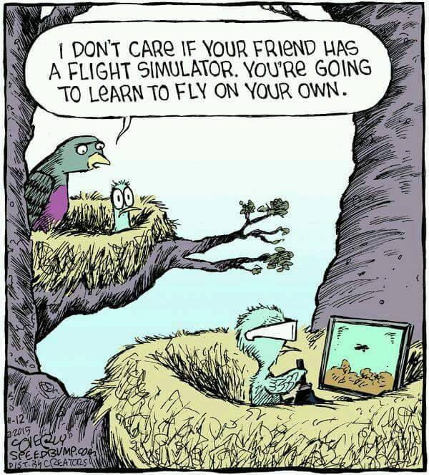
KUL 2 (Semester 2, jan – feb før praksis)
Tilrettelegging og
evaluering
av opplæring i arbeidslivet
Kunne teorirammer, modeller og prinsipper for utvikling av læringsomgivelser i organisasjoner, både formelle og uformelle systemer for kompetanseutvikling samt design og vurdering av IKT løsninger i en arbeidslivskontekst.
Kunne analysere sammenhenger mellom endringer i organisasjoners læringsomgivelser og selvregulert læring og kunne vurdere hva som kjennetegner god opplæring og kompetanseutvikling i arbeidslivet.

Slide 12

KUL 3 (semester 2, sent på våren)
Ekspertfellesskap og modeller
for kunnskapsdeling
Kunne redegjøre for grunntrekkene i profesjonenes utviklingshistorie med vekt på nyere tids utfordringer
Vise forståelse for hovedtrekkene ved et klassisk sosiologisk og et antropologisk og et psykologisk perspektiv på kunnskapsdynamikker og kunnskapsutvikling
Demonstrere forståelse for hvordan ekspertkunnskap kan virke identitetsskapende og sosialt integrerende

Slide 13

KUL 5 (sent i semester 3)
Learning cultures, leadership
and motivation in
working life
Kunne innholdet i utvalgte klassiske og nylige teorirammer og modeller for studier av læringskulturer, ledelsesformer og ulike former for motivasjon i arbeidslivet
Kjennskap til studier av hvilken rolle teknologi spiller i slike prosesser.

Slide 14

KUL 4 (tidlig i semester 3 før praksis og tidlig i semester 4)
Forskningsseminar: Kunnskap,
ekspertise og læring i
arbeidslivet
Kunne utvalgte temaer og perspektiver innen forskningsmetode relevant for masteravhandling i pedagogikk (spes. mht. studier av ekspertise og læring i arbeidslivet ..)

Slide 15











Praksis

Slide 16
Studiets karakter
Emne | Karakter
KUL 1 Kunnskapsutvikling og læring i arbeidslivet | Teori -praksis
KUL 2 Tilrettelegging og evaluering av opplæring i arbeidslivet | Praksis-teori
KUL 3 Ekspertfellesskap og modeller for kunnskapsdeling | Teori
KUL 4 Forskningsseminar: Kunnskap, ekspertise og læring i arbeidslivet | Metode
KUL 5 Learning cultures, leadership and motivation in working life | Teori -praksis
+ Praksis + Felles metode-emne 1. sem. | Praksis Metode

Slide 17
Kunnskap, ekspertise og læring i arbeidslivet (KUL 4) 5 stp forts. |  |  | Masteroppgave 30stp
Kunnskap, ekspertise og læring i arbeidslivet (KUL 4) 5 stp | Praksis 5 stp | Learning cultures, leadership and motivation in working life 10 stp (KUL 5) |  | MA-oppgave 10stp
Tilrettelegging og evaluering av opplæring i arbeidslivet 10 stp (KUL 2) | Praksis 5 stp | Kunnskapsorganisering og læring i ekspertkulturer 10 stp (KUL 3) |  |  | MA-oppgave 5stp
Generell metode og data-analyse (stat) 15stp |  | Kunnskapsutvikling og læring i arbeidslivet 15 stp (KUL 1)

Slide 18
Uavklarte spørsmål og utfordringer
Innhold i 5 stp. emne ”masteroppgave” i 2. semester (NSD-kurs, bibliotek-kurs, skrivekurs o.l.)?
Utenlandsopphold 3. semester
Emnebeskrivelser for Praksis og Masteroppgave
Undervisningsressurser, mht. emneansvarlige og undervisere generelt og veiledning spesielt (som strekker seg over to semestre)

Slide 19
Medlemmer i utviklingsgruppa
Louise Ann Ignacio Bjørnaas
Terje Grønning
Karen Jensen
Kjerstin Eek Jensen
Leif C. Lahn
Monika Nerland

Slide 21
I reserve (v. evt. spørsmål)
Kunnskap
Ferdigheter
Kompetanse

Slide 22
Kunnskap
Dokumentere god kjennskap til ulike modeller for opplæring og læring i arbeidslivet
Vise kjennskap til ulike perspektiver på teknologi og hva slags roller den kan ha i kunnskapsutvikling og læring i arbeidslivet
Dokumentere forståelse for sentrale begreper og teorier om læring, organisasjonsutvikling og profesjonell ekspertise
Kunne skille ulike forskningsdesign for studier av læring i arbeid fra hverandre, og dokumentere forståelse for deres styrker og begrensninger

Slide 23
Ferdigheter
Dokumentere ferdigheter i å lede, planlegge og evaluere læringsprosesser for individer og organisasjoner
Kunne anvende teoretiske perspektiver på læring i arbeid i kartlegging av kompetansebehov
Kunne analysere praktiske situasjoner med henblikk på faktorer som virker hemmende eller fremmende for innovasjon og andre former for endring
Kunne identifisere og drøfte teoretiske argumenter i empirisk forskning om læring og kunnskapsutvikling i arbeidet

Slide 24
Kompetanse
Dokumentere analytisk og forskningsbasert kompetanse i ulike spørsmål som gjelder læring og profesjonell utvikling i arbeidslivet
Kunne kommunisere om faglige problemstillinger og formidle egne faglige vurderinger i på en relevant måte overfor ulike målgrupper
Vise bevissthet om fagpedagogens profesjonelle rolle i arbeidslivet og hans/hennes samfunnsansvar
Kunne argumentere, skriftlig og muntlig, for teoribaserte vurderinger av praktiske arbeids- og læringssituasjoner
Vise evne til samarbeid med andre i utforsking og løsning av faglige problemstillinger

